Slide 1
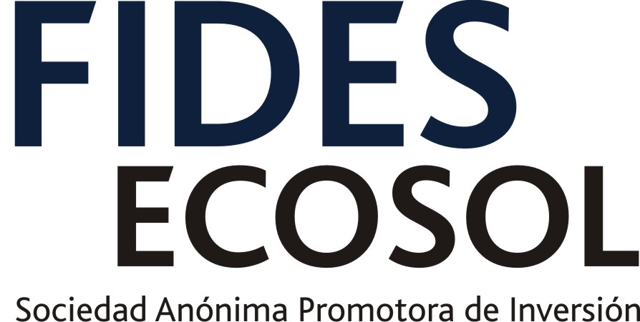
Foro Internacional ‘La estrategia productiva en el desarrollo social: Impacto en el desarrollo regional, mejorar la calidad de vida y favorecer la igualdad’
Carlos Heredia
Panel 2: Fondos de capital del sector social para empresas de la población en pobreza con impacto en el desarrollo
México, DF , 4 de diciembre de 2013

Slide 2
FIDES ECOSOL
I. La empresa
1. Fides Ecosol, es fruto de un camino recorrido por más de veinte años, en el que se han construido y consolidado un gran número de empresas de la economía social y solidaria, productivas y rentables, que han generado riqueza y empleos, impactando favorablemente en la calidad de vida de muchas personas, y que han detonado el desarrollo sustentable de regiones de menores ingresos de México.
2. Esta experiencia nos ha permitido detectar una oportunidad de negocios y una oportunidad de desarrollo.
3. Fides Ecosol SAPI de CV fue constituida en 2010 con el objetivo de crear y administrar un fondo de capital para empresas de la economía social y/o empresas de desarrollo incluyente. Desde entonces, quienes se han ido incorporando, han analizado el contexto de la economía social y el desarrollo incluyente en México y han trabajado, tanto en el diseño de un fondo (vehículo, tesis y estrategia de inversión, estructura de los Fondos y análisis de potenciales inversores), y en configurar un equipo gestor para la empresa administradora.
2
Prohibido cualquier tipo de reproducción y/o distribución.

Slide 3
Fondo FIDES: trabajo en progreso
El fondo FIDES se ha ido gestando por etapas:
a) El 21 de abril del año 2010 se constituyó la sociedad anónima promotora de inversión de capital variable denominada FIDES Ecosol (FIDES Ecosol SAPI de CV), con la encomienda de crear el fondo FIDES.
b) El fondo FIDES (Fondo de capital para invertir en empresas de la economía social y solidaria y/o del desarrollo incluyente) adoptó en septiembre de 2013 adoptó la figura jurídica de Limited Partnership, y aún se encuentra en proceso de levantamiento de capital.
Se espera que el primer cierre de compromisos de capital tenga lugar en el primer semestre de 2014.

Slide 4
FIDES ECOSOL
I. La empresa: objetivo
Fondos de capital ángel
Fides Ecosol SAPI de CV
Promover y administrar
Fondos de capital semilla
Fondos de capital emprendedor
Fondos de capital de crecimiento y consolidación
4
Prohibido cualquier tipo de reproducción y/o distribución.

Slide 5
FIDES ECOSOL
I. La empresa: participantes
ESS Inversionistas (accionista)
________________________________
El Vaquero Solidario (accionista)
Sinergia.
Estabilidad.
Cohesión en la toma de decisiones (Gobernabilidad).
Transparencia.
Historial (track record).
Experiencia en administración de Fondos de Capital.
Conocimiento del mercado y los negocios en México.
Capacidad de innovación y creatividad.
Institucionalidad y gobierno corporativo.
Inversiones de capital (accionistas)
DSI / Filaction
Ecosol de Quebec
(accionista)
Mondragón
Ecosol de España
(accionista)
Gredos San Diego
Ecosol de España
(accionista)
COZ Sociedad Controladora y Sustentable
Privado México
(accionista)
Alia Capital Partners
Especialista en Fondos de Capital
5
Prohibido cualquier tipo de reproducción y/o distribución.

Slide 6
FIDES ECOSOL
II. La industria
Capital privado en México:
La industria está en crecimiento, pero es incipiente.
Los fondos de capital privado con operaciones en México, han levantado US$14,939 millones de 2000 a 2012.
Las inversiones que los fondos realizan en México, van destinadas en su mayoría a medianas y pequeñas empresas que han tenido acceso limitado al financiamiento de la banca, lo que les abre una importante ventana de oportunidad para financiar su crecimiento. .
Apenas existen 2 o 3 fondos que desde diversos enfoques tienen como objetivo el impacto social.
Hay 15 administradores de fondos para capital emprendedor.
Hay 27 administradores de fondos para capital privado (crecimiento y consolidación).
Las empresas de la economía social y el desarrollo incluyente pueden beneficiarse de las ventajas del capital privado: apoyo con capital a las empresas con potencial para fortalecer sus ventajas competitivas y atender sus áreas de oportunidad (en términos financieros, operativos e institucionales).
Los fondos de capital también crean externalidades positivas que benefician a la sociedad. Apoyan al crecimiento y profesionalización de las empresas, fomentan el desarrollo de sectores prioritarios para la economía, soportan la creación de empleos bien remunerados, transparentan el pago de impuestos de las empresas en las que invierten, etc. Algunas de estas ventajas son potenciadas en el caso de las empresas de la economía social y el desarrollo incluyente.
6
Prohibido cualquier tipo de reproducción y/o distribución.

Slide 7
FIDES ECOSOL
III. Servicios
Proceso de inversión: Promoción Análisis preliminar Evaluación Due diligence Estructurar transacción Ejecutar transacción Seguimiento y control Valuación períodica Salida | Atención a inversionistas: Informes periódicos Cuenta de cada inversionista
Levantamiento de capital: Fondos de inversión de impacto privados Instituciones financieras de desarrollo gubernamentales Organismos multilaterales y bilaterales | Diseño y estructuración del fondo: Tesis de inversión Estructura
7
Prohibido cualquier tipo de reproducción y/o distribución.

Slide 8
FIDES ECOSOL
IV. Fondo Fides: estrategia de inversión
Fondo Fides
Capital de riesgo / Deuda Mezzanine
Inversión por empresa
(en pesos mexicanos):
$12 a $100 millones
(inversión del portafolio)
Alrededor de $150 millones (inversión dirigida)
Retorno capital a Fides
(siete años promedio)
Rendimientos competitivos
Empresas de primer nivel
Sociedad Cooperativa
Sociedad de Producción Rural
Desarrollo local sustentable
Empresas Ecosol
(SAPI de CV)
Integradoras / Locomotoras
Grupos empresariales de economía social y solidaria
fortalecidos
Sociedad de Solidaridad Social
Aproximadamente 15 empresas, principalmente en etapa de expansión (máx. 20% en desarrollo temprano):
Agroindustria – alimentos con valor agregado
Servicios financieros
Energía renovable
Educación
Salud
8
Prohibido cualquier tipo de reproducción y/o distribución.

Slide 9
FIDES ECOSOL
IV. Fondo Fides: características de las empresas de la economía social y
solidaria y del desarrollo incluyente:
Empresas:
Rentables.
Competitivas y productivas.
Integradoras de cadenas productivas y generadoras de valor agregado.
Con gobiernos corporativos.
Transparentes en la información (auditadas).
Presentes en mercados con potencial de crecimiento.
Actúan conforme a los principios y modelo de economía social y solidaria:
1) Primacía de las personas y del fin social sobre el capital.
2) Generación de riqueza y distribución utilidades con base en el trabajo o reinvertidas al fin social.
3) Generación de empleo formal, estable y de calidad.
4) Propiedad social.
5) Independencia de poderes públicos.
6) Participación de los trabajadores en la gestión de la empresa.
7) Construcción de cohesión social.
8) Promoción de solidaridad, conciliación de vida personal, familiar y laboral.
9) Desarrollo local sostenible y equilibrado (regiones de bajos ingresos).
9
Prohibido cualquier tipo de reproducción y/o distribución.

Slide 10
FIDES ECOSOL
IV. Fondo Fides: tamaño y colocación
Cierre inicial: Primer semestre de 2014
Capital total:
$ 1,200 millones de pesos
Cierre final:
Julio de 2015
Duración del Fondo Fides:
10 años
Período de inversión:
Iniciará el día del cierre inicial y
a partir de ahí, será de 48 meses
Desinversiones
10
Prohibido cualquier tipo de reproducción y/o distribución.

Slide 11
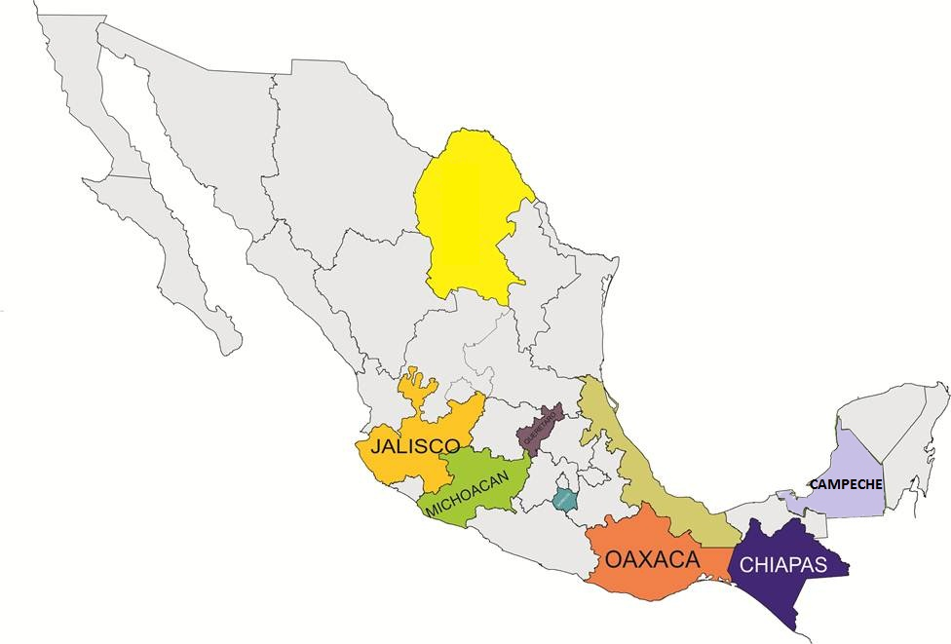
FIDES ECOSOL
IV. Fondo Fides: algunos grupos empresariales identificados
GRUPO EMPRESARIAL
1. MONDRAGÓN
GRUPO EMPRESARIAL
2. JADE
COAHUILA
GRUPO EMPRESARIAL
8. GRUPO EL GRULLO
SINALOA
DURANGO
TAMAULIPAS
GRUPO EMPRESARIAL
7. GRUPO ZAMORA
GTO.
VERACRUZ
GRUPO EMPRESARIAL
6. GRUPO MICHOACÁN
GRUPO EMPRESARIAL
3. FIECH
GRUPO EMPRESARIAL
5. COMUNIDADES CAMPESINAS
GRUPO EMPRESARIAL
4. GRUPO YOMOL A’TEL
No. DE GRUPOS | No. DE ESTADOS | SOCIOS/ VINCULADOS | BENEFICIARIOS
8 | 12 | 65,193 | 399,265
11
Prohibido cualquier tipo de reproducción y/o distribución.

Slide 12
La economía social en México

Slide 13
FIDES ECOSOL
V. Otros fondos por administrar:
En un futuro, y en la medida en que surjan en México otros fondos de capital dirigidos a las empresas de la economía social y solidaria y del desarrollo incluyente, Fides Ecosol podría administrar fondos creados y promovidos por el gobierno u otros fondos privados
13
Prohibido cualquier tipo de reproducción y/o distribución.

Slide 14
FIDES ECOSOL
VI. Estructura de la empresa administradora y de Fondo Fides FICAP
Fides Ecosol
Empresa promotora y administradora del Fondo
Fides
Personas clave
Equipo operador especializado
Consejo de administración
Fideicomitente
inicial
Fondo Fides, LP
Comité Técnico
Comité de inversión
Fideicomitentes
adherentes
14
Prohibido cualquier tipo de reproducción y/o distribución.

Slide 15
FIDES ECOSOL
VI. Estructura de la empresa administradora y de Fondo Fides:
personas clave y equipo
Santiago Cosío Pando
Adriana Gómez Chico Spamer
Ignacio Izuzquiza Fernández
Fernando Martínez Aguirre
Carlos Heredia Zubieta
Inversiones
Administración y contabilidad
Coordinación Jurídica
Relación con Inversionistas
15
Prohibido cualquier tipo de reproducción y/o distribución.

Slide 16



FIDES ECOSOL
VI. Estructura de la empresa administradora y de Fondo FIDES:
Consejo de Administración de la empresa administradora
Enrique González Prada (propietario).
Marcos de Castro Sanz (suplente).
Gredos San Diego.
Mario Monroy Gómez.
ESS Inversioistas.
Hilda C. Cruz Solís.
ESS Inversioistas.
Consejeros independientes
Elías Mekler K.
Empresario.
Rafael Jacobo Zepeda
Presidente del Consejo Mexicano de Empresas de la Economía Solidaria.
Carlos Heredia Zubieta
Profesor del CIDE
Miembro del Consejo Asesor del Instituto de
México en el Woodrow Wilson Center en
Washington D.C.
Presidente de Fides Ecosol.
Santiago Cosío Pando.
Presidente Grupo Pando. Vicepresidente de Fides Ecosol.
Clément Guimond.
Ex Director de la Caja de Economía Solidaria
Desjardins; Miembro del Consejo Directivo de
Fondaction y representante de DSI. Vicepresidente de Fides Ecosol.
Pío Aguirre (propietario).
Ma. Teresa Fernández (suplente).
Mondragón Corporación Cooperativa.
16
Prohibido cualquier tipo de reproducción y/o distribución.

Slide 17
FIDES ECOSOL
VI. Estructura de la empresa administradora y de Fondo Fides:
Comité de Inversión de Fondo Fides
Santiago Cosío Pando.
Presidente de Grupo Pando (alimentos y bebidas). Participación activa en diversos proyectos sociales. Experiencia en el ámbito empresarial mexicano.
Carlos Heredia Zubieta.
Miembro del Consejo Asesor del Instituto de México en el Woodrow Wilson Center en Washington D.C. Experiencia en organismos multilaterales e internacionales y en el ámbito de la economía social.
Adriana Gómez Chico Spamer.
Experiencia en grupos empresariales, modelos de incubación, integración productiva y evaluación en el ámbito de la economía social.
Fernando Martínez Aguirre.
Experiencia en adquisición gestión y venta de diferentes empresas por medio de fondos de capital. Dirección de la gestión de fondos.
Ignacio Izuzquiza Fernández.
Experiencia en adquisición gestión y venta de diferentes empresas por medio de fondos de capital. Participación en las empresas.
Comité de Inversión:
Revisar, analizar, evaluar integralmente (considerando los aspectos económico-financieros, sociales y ambientales) las propuestas de inversión y de desinversión, que le presente la empresa administradora o los promotores del Fondo.
Aprobar, en su caso, de las inversiones que serían hechas por el Fondo.
Instruir al fiduciario .
Prohibido cualquier tipo de reproducción y/o distribución.
17

Slide 18
1. Transición de la política de desarrollo social basada en transferencias de dinero a beneficiarios, hacia una estrategia productiva en el desarrollo social instrumentada por ciudadanos que ejercen derechos y asumen responsabilidades. 2. Inversiones de impacto: realizadas en empresas, organización y fondos, con la intención de lograr un impacto social y ambiental, junto con un rendimiento financiero.
FIDES ECOSOL
VII. Fondo FIDES y la estrategia productiva en el desarrollo social en México
No se trata de un escenario tipo ‘la base de la pirámide’, en que grandes consorcios invierten en proyectos dirigidos a la población de bajos ingresos; se trata de contribuir a que ésta misma desarrolle su potencial.
FIDES es un fondo para intertir en desarrollo incluyente y participativo.
¡MUCHAS GRACIAS!
18

